Slide 1

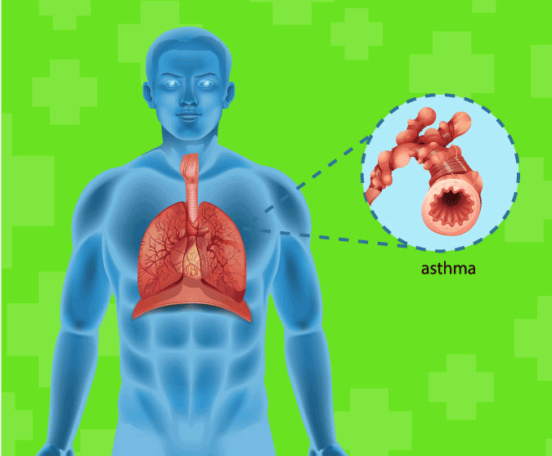
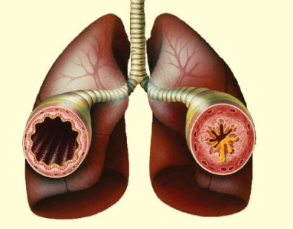
Санбюллетень
«Астма»
Курск 2021

Slide 2


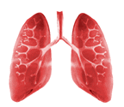

Содержание
I | I. Актуальность темы. II. Бронхиальная астма: Этиология. Патогенез. Классификация. Симптомы. Клиническое течение. Диагностика. Лечение. III. Профилактика заболевания.

Slide 3

Главная проблема мегаполисов:
хронические заболевания из-за
негативного воздействия окружающей городской среды,
малоподвижного образа жизни,
неправильного питания,
стресса
Основные задачи среднего медицинского персонала :
Распространенность астмы
, Информирование о профилактике астмы
____________ Рекомендации пациенту по подготовке к исследованиям
Проведение опросов, анкетирования больных, участие в планировании санитарно-просветительных мероприятий
примерно
у одного из 12 человек.

Slide 4
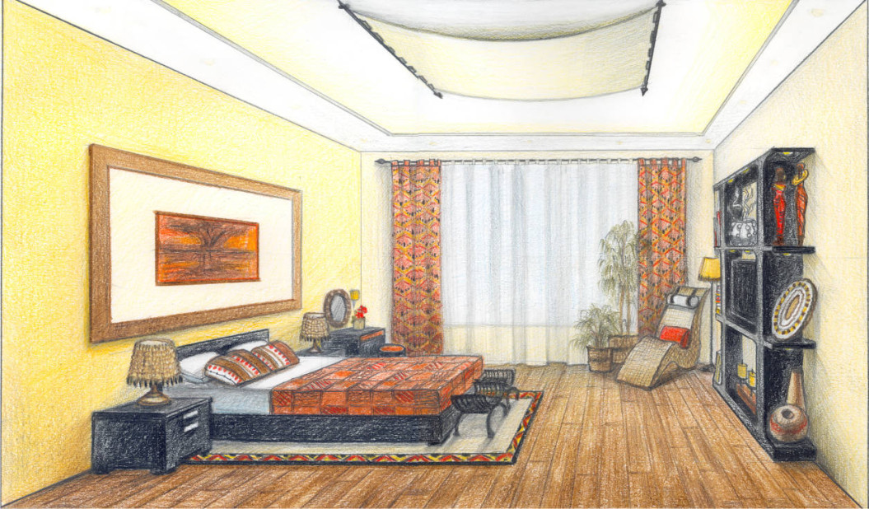




С Новым годом! Это твой подарок!

Slide 5



Затрудненное дыхание!

Slide 6
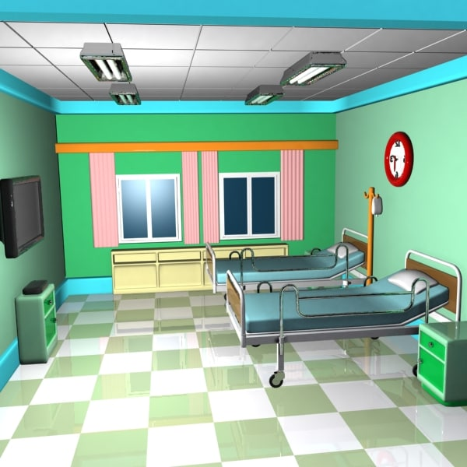


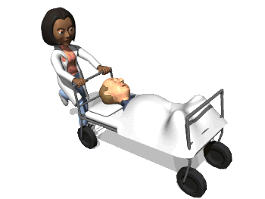
Бронхоспазм!

Slide 7
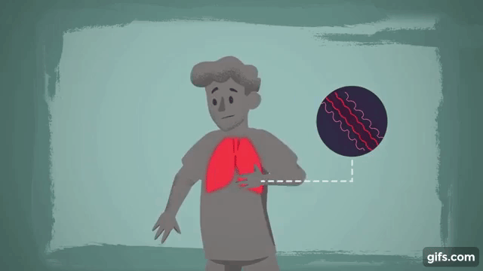
11 декабря- Всемирный день борьбы с бронхиальной астмой
Бронхиальная астма -хроническое воспаление органов дыхательной системы, сопровождается приступами удушья, при которых больному становится трудно дышать.

Slide 8
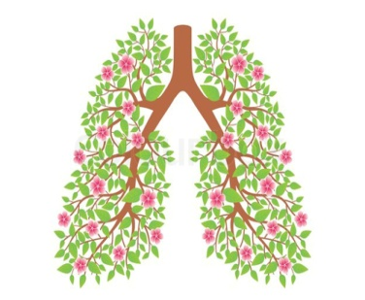
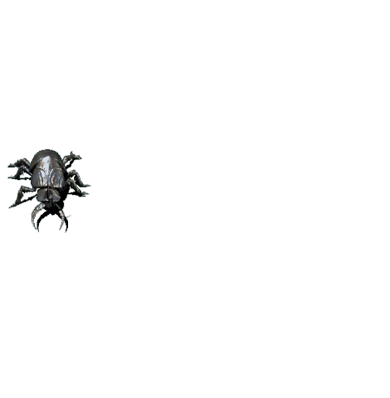
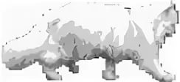
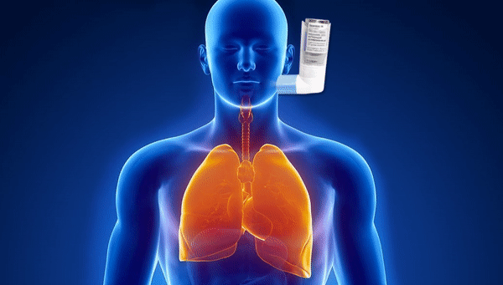
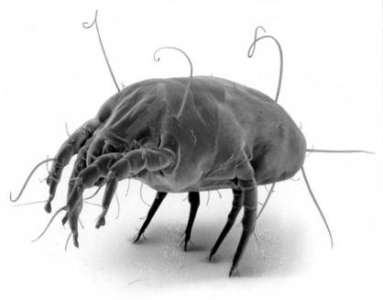



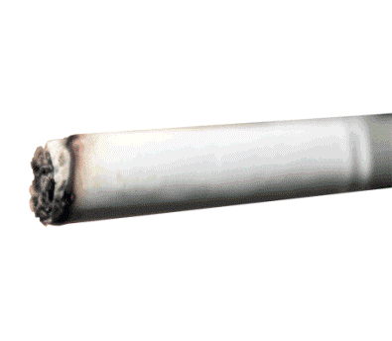
Причины астмы

Slide 9
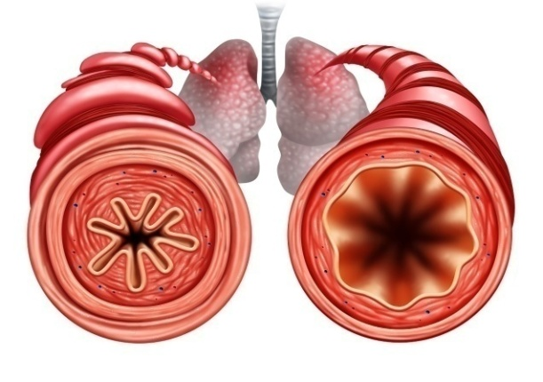
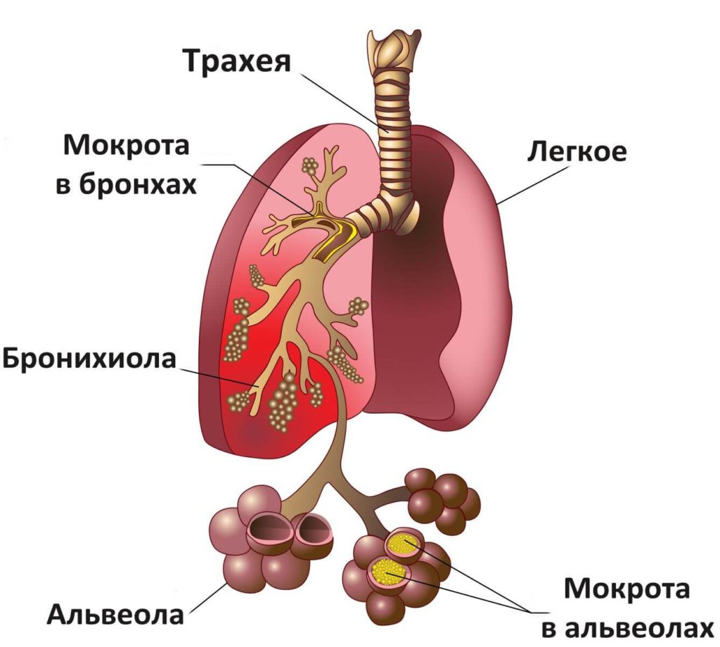
Патогенез
Триггер- пусковой фактор астмы
Угроза организму
Выделяются химические вещества для борьбы с триггерами
Дегрануляция клеток
Бронхоспазм,
отек слизистой оболочки,
мокрота
Приступы бронхиальной астмы

Slide 10
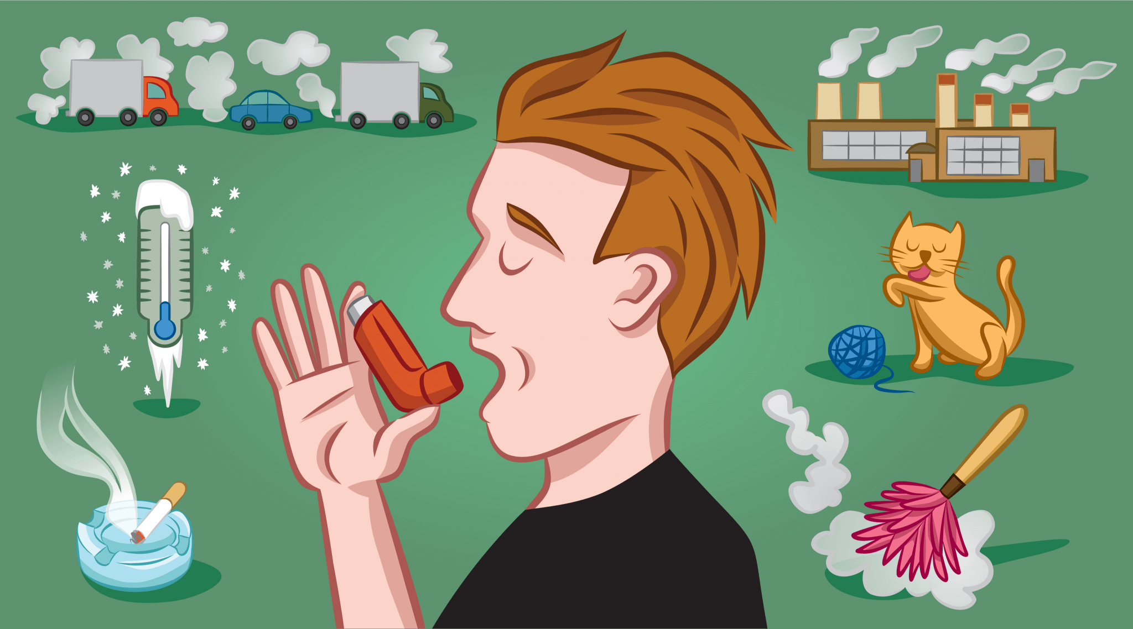
Классификация астмы
Фенотипы бронхиальной астмы: | Причины
Аллергическая астма | аллергены (эпидермальные, пыльцевые, бытовые: плесневые грибы, перхоть домашних животных)
Неллергическая астма | стресс, физическая нагрузка, экстремальные погодные условия, содержащиеся в воздухе раздражители, некоторые лекарственные средства.
 | гены, ожирение, пол

Slide 11


Симптомы бронхиальной астмы
Кашель
в ночное время суток,
во время физических нагрузок,
при смехе
Затруднение дыхания
Чувство заложенности в грудной клетке
Хрипы на выдохе (свистящий или скрипящий звук)
.

Slide 12
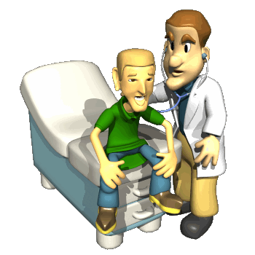
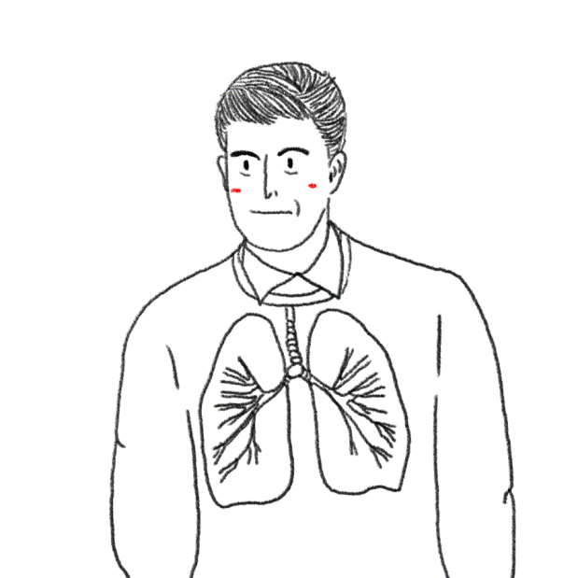
Задай вопрос врачу онлайн
и получи ответ мгновенно
ВХОД ИЛИ РЕГИСТРАЦИЯ
Клиническая картина
Приступ удушья. 3 периода:
Период предвестников,
Период разгара,
Период обратного развития приступа
Симптомы астмы ухудшаются (простуда или грипп, COVID19)
риск опасного для жизни приступа астмы.

Slide 13
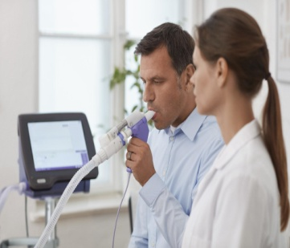


Лабораторная и инструментальная диагностика бронхиальной астмы
Компьютерная флоуметрия
Общий анализ крови
Кожные аллергопробы
Биохимический анализ крови
Общий анализ мокроты

Slide 14
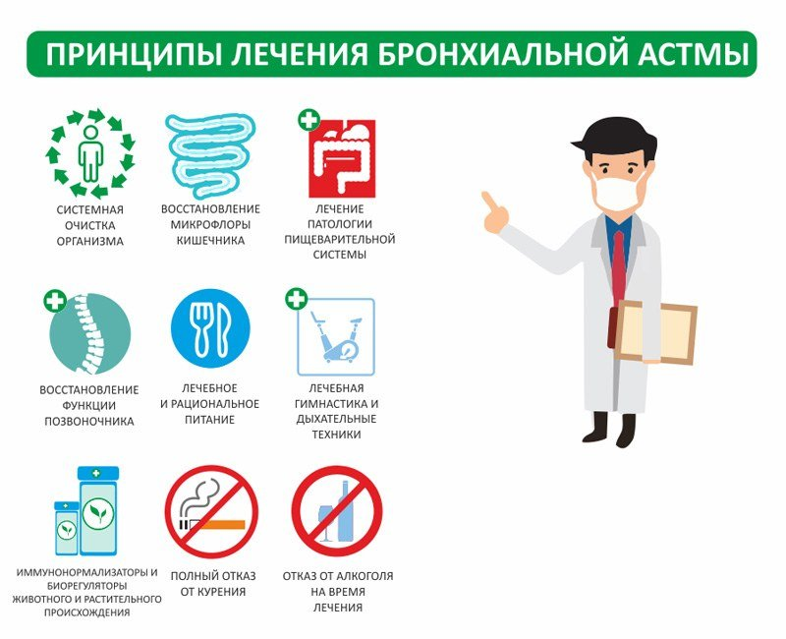

Лечение бронхиальной астмы

Slide 15

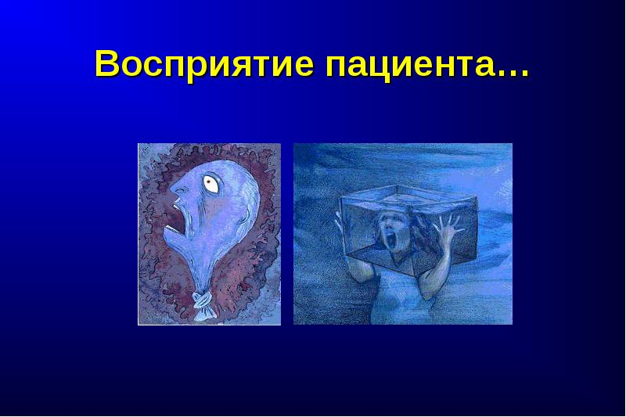


Здоровый образ жизни, ЗОЖ — образ жизни человека, направленный на сохранение здоровья, профилактику болезней и укрепление человеческого организма в целом
Болезнь легче предупредить, чем вылечить!!!
ОБРАТИСЬ К ВРАЧУ!
Восприятие врача…

Slide 16

Всегда носите с собой ингалятор с препаратом, который расширяет бронхи, и следите, чтобы он был полным!!! | ШКОЛА ЗДОРОВЬЯ | Профилактика
 |  | Не держите дома домашних животных и птиц.
 |  | Откажитесь от курения
 |  | Не пользуйтесь гигиеническими средствами с парфюмерным запахом
 |  | Делайте влажную уборку не менее 2 раз в неделю. Пользуйтесь марлевой маской. Проветривайте помещение
 |  | Ешьте обогащенную витаминами пищу
 |  | Лечите респираторные болезни. Ежегодная вакцинация против гриппа - только после консультации с врачом
 |  | Закаляйтесь
 |  | Избегайте стресса

Slide 17
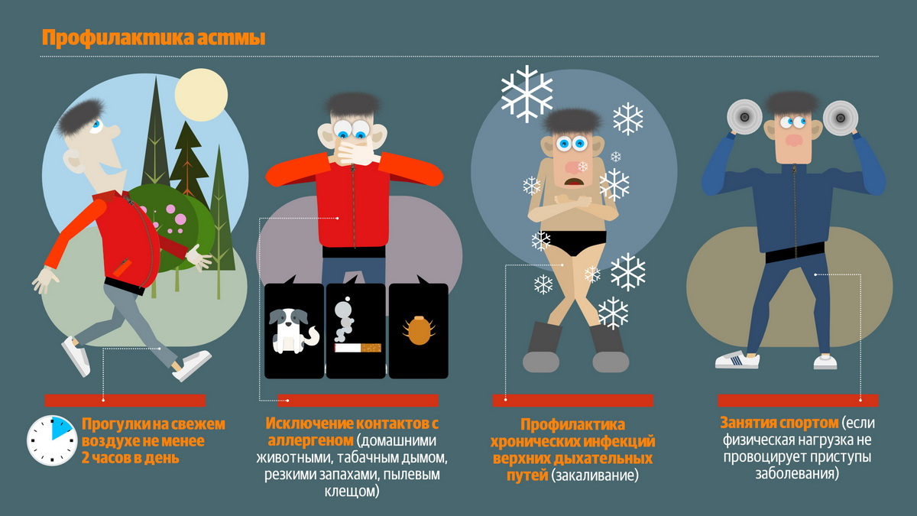

Правила ЗОЖ при астме

Slide 18


Диета
Исключите из меню:
Поваренная соль
Орехи
Куриные яйца, мясо гуся и утки.
Морепродукты, морская рыба, икра.
Грибы, цитрусовые, малина, клубника, томаты.
Шоколад, кофе, мед.
Приправы с резким вкусом и запахом.
Пряности, лук и чеснок.
Жирные сорта говядины и свинины.
Меню
Завтрак: рисовая каша с сахаром, печеная груша, чай.
Перекус: кабачковые оладьи со смородиновым джемом.
Обед: винегрет с растительным маслом, телячьи котлеты на пару с картофельным пюре, отвар шиповника.
Перекус: банан и компот из сухофруктов.
Ужин: рагу из кролика, тушеная капуста с луком, зеленый чай.
Перед сном стакан кефира или иного кисломолочного напитка.
Что Вы получаете,
соблюдая рекомендации:
нормальную социальную активность;
адекватную физическую активность;
возможность занятия спортом.

Slide 19


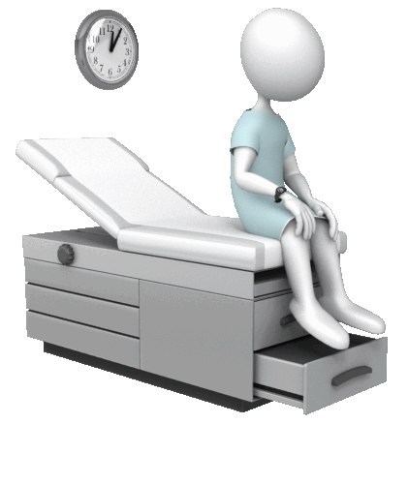
АДРЕСА ИСПОЛЬЗУЕМЫХ САЙТОВ:
https://farmamir.ru/2015/11/opisanie-bronxialnoj-astmy-v-kartinkax/
https://yandex.ru/turbo/medica24.ru/s/zabolevaniya/bronhialnaya-astma
https://ru.depositphotos.com/stock-photos/
https://shopdon.ru/blog/bronkhialnaya-astma/

Slide 20

Спасибо за внимание!

